Slide 1
Lexus車主流失預警與 AI 溝通系統
2026 和泰 AI 黑客松｜AI 流失風險洞察與智慧溝通：打造Lexus車主忠誠度的終極防線
團隊：回廠率研究所
初賽提案簡報（v2，2026-10）
Notes:
題三初賽：公開輿情裡，每六位售後發言就有一位在找出口。

Slide 2
提案摘要
本頁為提案摘要，請以簡短文字填寫各欄位，協助評審快速掌握方案核心。詳細提案內容請於後續頁面展開。
※ 本頁不計入提案簡報 15 頁限制，所有欄位皆為必填。表格樣式可自行美化，但欄位名稱與順序請保持一致。
團隊名稱 | 回廠率研究所
產品/服務名稱 | Lexus車主流失預警與 AI 溝通系統
企業挑戰題目 | AI 流失風險洞察與智慧溝通：打造Lexus車主忠誠度的終極防線
目標對象 | Lexus 售後服務部門決策者與服務廠客戶關係人員
解決方案設計重點 (至多3項) | 1. 從公開輿情 21,183 句售後語料自動標註流失意圖與九大面向，找出 4 種流失 Persona（客群輪廓）。 2. 本機自訓 System-One 決策模型即時給出流失機率與可解釋規則，作者層級高／中／低分級。 3. Persona（客群輪廓） × 接觸點的 RAG 關懷內容生成，價格與保固只引用官方知識庫並經人工審核。
運用到的AI技術、 服務或模型等資源 | Claude Haiku／Sonnet 兩段式標註、GPT-5.6 Sol 複核、Qwen3-4B QLoRA 自訓 prefill-only 決策模型（LLM2Jev 架構，本機 8 GB 顯卡）、K-means 分群、RAG（官方保修知識庫）、統計檢定（χ²、勝算比、Wilson CI）
預期效益簡述 | 成果：高風險車主 12 個月回廠率提升 10 個百分點（假設值，導入後以基期實測校正）。 流程：高風險名單每月更新、話術人工核准率 ≥ 80%。高風險名單人工篩選工時 −90% 以上（估）。 模型：隨機層 F1 ≥ 0.8、κ ≥ 0.6，每季 300 句人工金標重驗。每句 0.7 秒、零 API 費。
Notes:
摘要給評審三層目標：回廠率假設加十點，核准八成，模型每季重驗。

Slide 3
大綱（不計入內容頁，同提案摘要）
七個章節、兩大產出，對照頁碼
1 提案概述
第 4 頁
產出 1
每 6 位有 1 位在找出口
2 目標對象與痛點分析
第 5–8 頁
產出 1
前兆、面向、外廠與語料
3 解決方案設計
第 9–11 頁
產出 1＋2
雙迴路、四種客群、風險分級
4 AI 應用方法
第 12–13 頁
產出 1
兩段式標註與本機模型
5 獨特優勢與差異化
第 14 頁
支撐兩份產出
沉默流失看得見、分數可解釋
6 預期效益與落地評估
第 15–17 頁
產出 2
話術、效益與 24 週導入
7 補充資料
第 18 頁
產出 2
人工核准後才投遞
附 附錄
第 19–24 頁
不計入內容頁
術語、圖表、話術與門檻
產出 1
AI 網路輿情洞察系統架構與報告
客群 Persona、高風險議題、市場輿情、AI 技術／模型。
落在第 4–13 頁。
關鍵數字：21,183 句、四種流失 Persona、r4 F1 0.685。
產出 2
針對目標 Persona（客群輪廓）的 AI 溝通計畫與系統流程
核心溝通策略、AI 生成內容、接觸點、運作流程圖。
落在第 9、15–18、22–24 頁。
12 則話術已查核；待料 A3、門檻 A4、客訴 A5。
來源：本簡報章節；兩大產出依企業挑戰題
3
Notes:
大綱列出七個章節與頁碼，並標示兩大產出各落在哪幾頁。

Slide 4
1 提案概述
提案是兩份產出：輿情洞察，以及對準客群的溝通
為什麼要做 論壇發言者流失率 χ²=99.5
Mobile01 18.2% PTT 14.1% Dcard 6.8%
1,671 句流失中，186 句沒抱怨就找出口。母體是論壇發言者，不是全體車主。
產出 1
AI 網路輿情洞察系統架構與報告
客群 Persona（客群輪廓）
四種流失樣貌；過保精算派 511 人（第 10 頁）
高風險議題
零件供應 17.3%、價格 15.0%（第 6 頁）
整體市場輿情
售後語料 21,183 句（第 8 頁）
AI 技術／模型
r4 本機模型 F1 0.685（第 13 頁）；架構第 9 頁
產出 2
針對目標 Persona（客群輪廓）的 AI 溝通計畫與系統流程
核心溝通策略
對的人、對的時機開口（第 15 頁）
AI 生成內容範例
12 則話術已對 76 條條款查核；待料見 A3、客訴見 A5
精準接觸點
保固到期前 60 天、回廠間隔拉長、刪項後首次回廠
運作流程圖
洞察與溝通雙迴路（第 9、18 頁），人工核准才發
來源：企業挑戰題、統計檢定報告（T7）、殘餘切分報告（T3）
4
Notes:
提案分成兩份產出：一份輿情洞察，一份對準四種客群的溝通。

Slide 5
2 目標對象與痛點分析
售後是人走了才知道；輿情能提前預警
As-Is
只靠客訴與回廠紀錄，人流失之後才知道。
使用者是售後決策者，以及服務廠的客戶關係人員。
過保
保固到期前先找到人。
刪項
未同意的項目，回廠時再問。
To-Be
公開輿情加上 CRM 訊號，在離開之前先辨識。
回廠間隔拉長
間隔超過建議週期就提醒。
過保
前兆
刪項
前兆
間隔拉長
前兆
離開原廠
人走了才知道
一般外廠
736 句，可複選
來源：統計檢定報告（T7）；Dcard 偏購車階段
5
Notes:
售後人走了才知道，三個前兆是過保、刪項、間隔拉長。

Slide 6
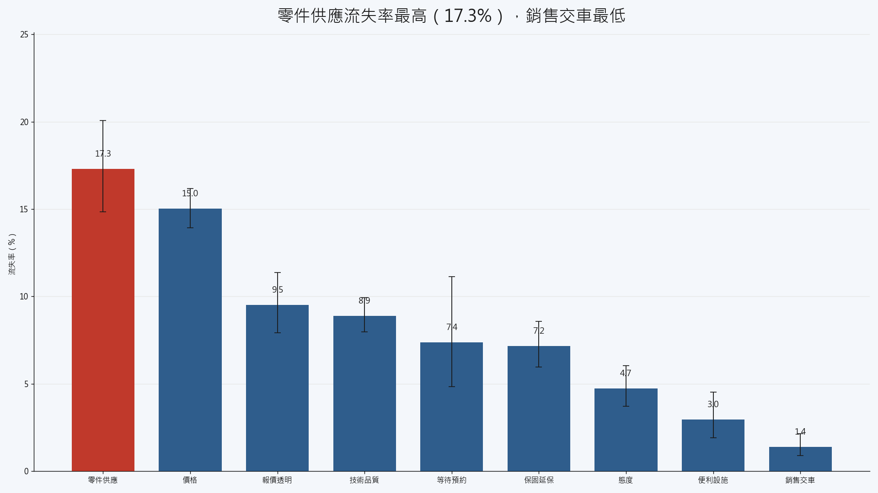
2 目標對象與痛點分析
等料和價格送走人；態度抱怨多，卻少有人走
17.3%
零件供應 流失率最高
15.0%
價格 次高
1.4%
銷售交車 最低
61%
態度負面占比；流失只有 4.7%
對應接觸點：待料通知（R5），話術見附錄 A3。分母 21,183 句。
來源：統計檢定報告（T7）；圖 F1
6
Notes:
零件勝算比二點五八、價格二點六四，分母兩萬一千句。

Slide 7
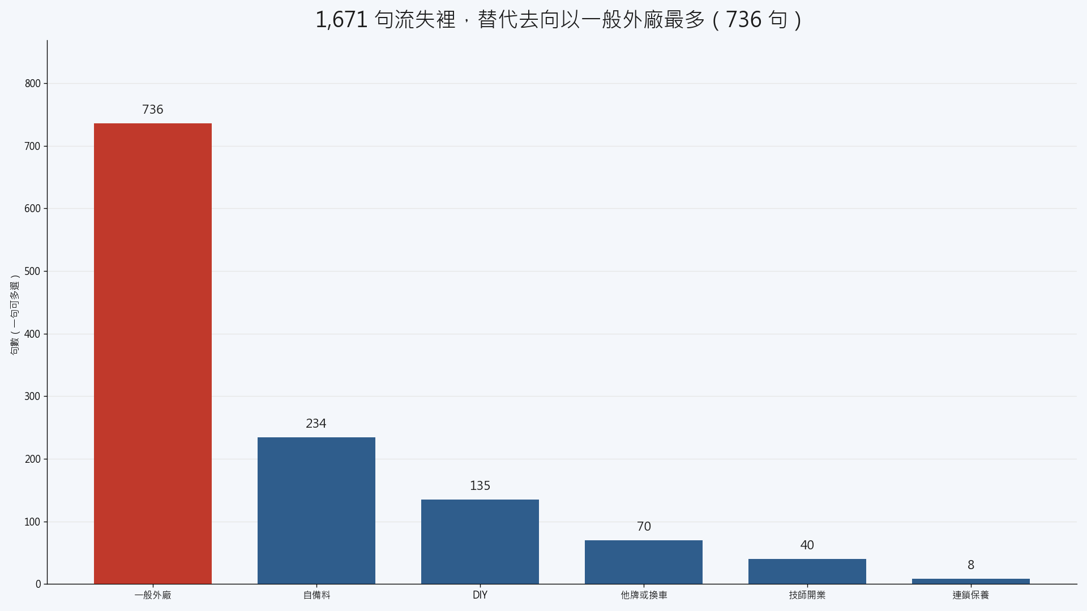
2 目標對象與痛點分析
出口是一般外廠；過保後價差把人推走
736
一般外廠（句）
可複選；母體 1,671 句流失
234／135
自備料／DIY
同一批流失句裡的其他去向
62／17
過保／保固內
過保後才把人推向外廠
9,000／3,500
定保口述價
原廠／外廠，論壇中位數，非公告價
去向可複選。定保價是論壇口述中位數，不是公告價。
來源：風險與 Persona（客群輪廓）報告（T10）、專案架構、知識庫價格摘錄（T11）
7
Notes:
出口在一般外廠；定保口述中位原廠九千、外廠三千五，不是公告價。

Slide 8
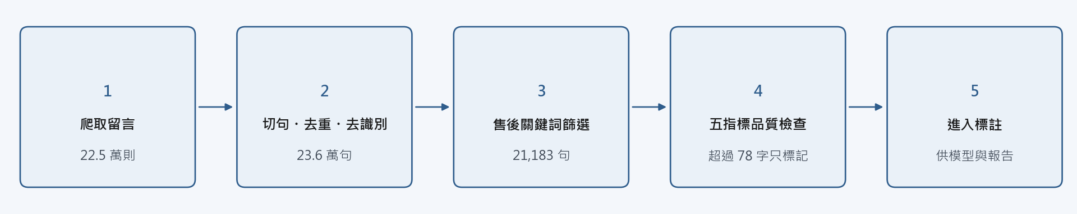
2 目標對象與痛點分析
2.1 萬句售後語料，品質過關、全數去識別
項目 | 數量
三站文章 | 5,765 篇
留言／樓層 | 225,157（22.5 萬）
切句去重後 | 235,775（23.6 萬）
售後句 | 21,183
流失句 c≥2 | 1,671
指標（售後句） | 結果
關鍵欄缺失率 | 0.00%
重複率 | 0.00%
一致性率 | 100%
異常值率 | 7.77%
完整性率 | 100%
去識別：文本遮蔽 517 次，抽查 50 句（seed 42）漏網 0。超過 78 字（Q3+1.5×IQR）占 7.77%，品質檢查只標記、不刪除，21,183 句仍全部進入標註。切句時另把超過 200 字的段落依逗號切開。
來源：題目選擇分析、資料品質報告（T7）、去識別報告（T7）；圖 F9_pipeline
8
Notes:
超過78字只標記不刪，仍全部進標註；重複句已上游刪除。

Slide 9
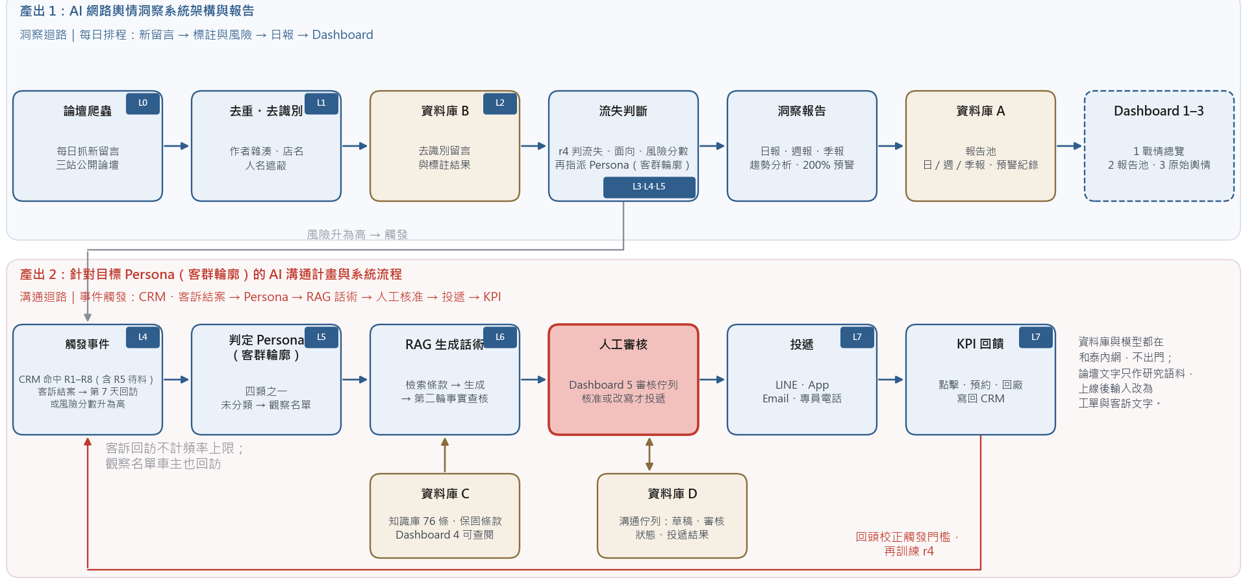
3 解決方案設計
洞察每日產出；關懷由事件觸發、人工核准才發
八層＝處理層
L0 蒐集
三站公開論壇已爬完
L1 前處理
合併、切句、去重，留下售後句
L2 標註
流失、九面向、替代與車主特徵
L3 決策模型
本機 QLoRA，只輸出各等級機率
L4 風險辨識
八條規則乘上 r4 的流失機率
L5 客群輪廓
規則指派四種流失樣貌
L6 RAG 生成
價格與保固只引用官方知識庫
L7 接觸點
審核後投遞，並把 KPI 寫回去
方塊角上的 L# 就是右側這八層。上帶是產出 1，下帶是產出 2。
來源：L7 運作流程、專案架構；圖 F8
9
Notes:
八層對到雙迴路：上面是產出一，下面是產出二，審核後才投遞。

Slide 10
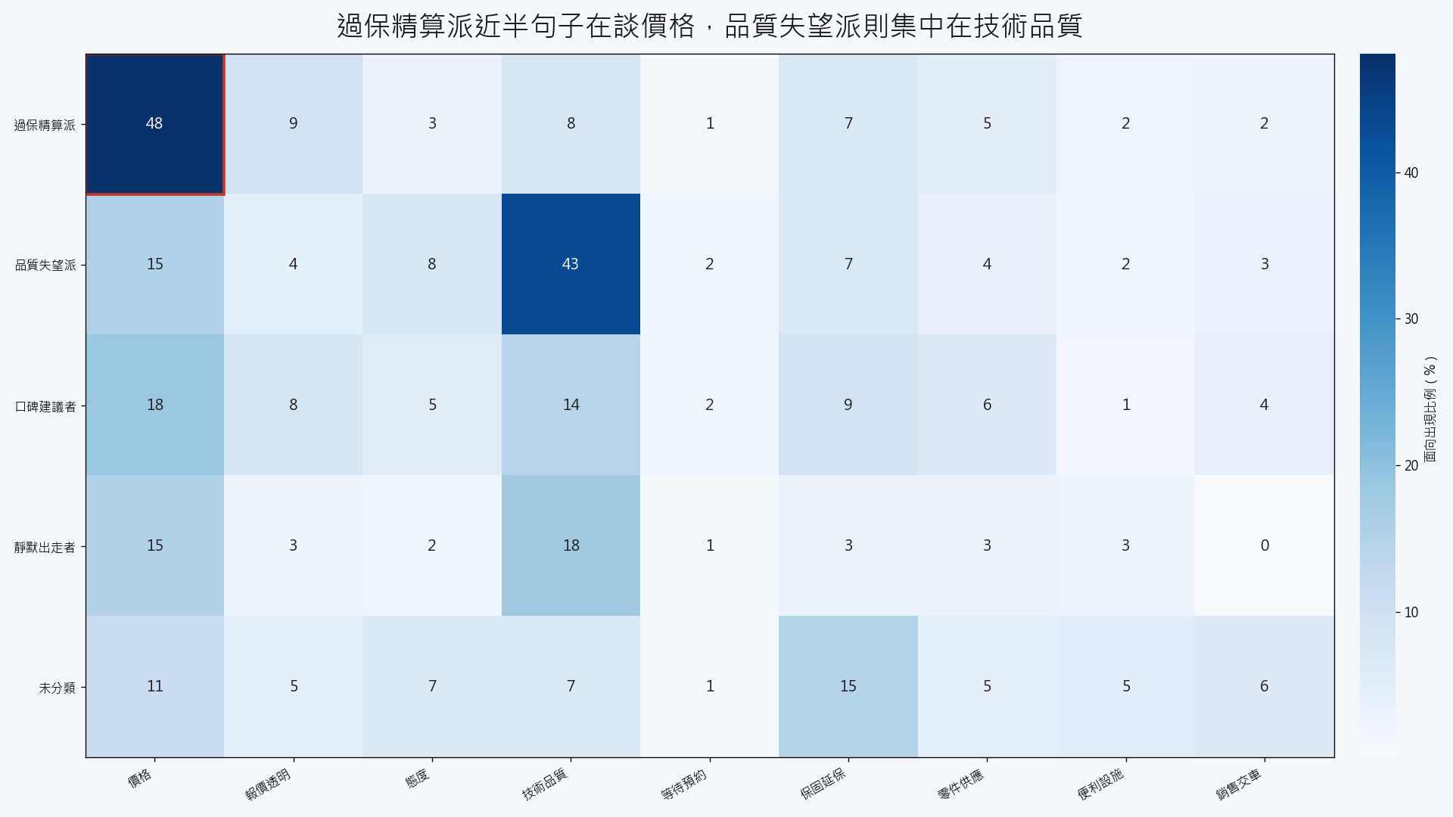
3 解決方案設計
四種流失車主，過保精算派最多（511 人）
過保精算派
511 人 39.9%
價格句 48%，走向一般外廠與自備料
「去外面換就好，原廠換很貴，外面四顆全換12000有找」
品質失望派
247 人 19.3%
技術品質 43%，替代裡看得到換車
「原廠處理不好就去外場」
口碑建議者
195 人 15.2%
立場「建議他人」占 61%，會把別人帶走
「電瓶、輪胎都不用在原廠換」
靜默出走者
128 人 10.0%
沒有抱怨；替代有 55% 是一般外廠
「可以去外面民間保養廠」
分母：高、中風險 1,280 人。未分類 199 人列觀察名單，不投遞。
Persona（客群輪廓）為規則定義，每項可回溯原句。
來源：風險與 Persona（客群輪廓）報告（T10）；圖 F5。未分類處置見 9/30 會議記錄
10
Notes:
分群只獨立支持靜默出走者；其餘 Persona（客群輪廓）用規則定義。

Slide 11
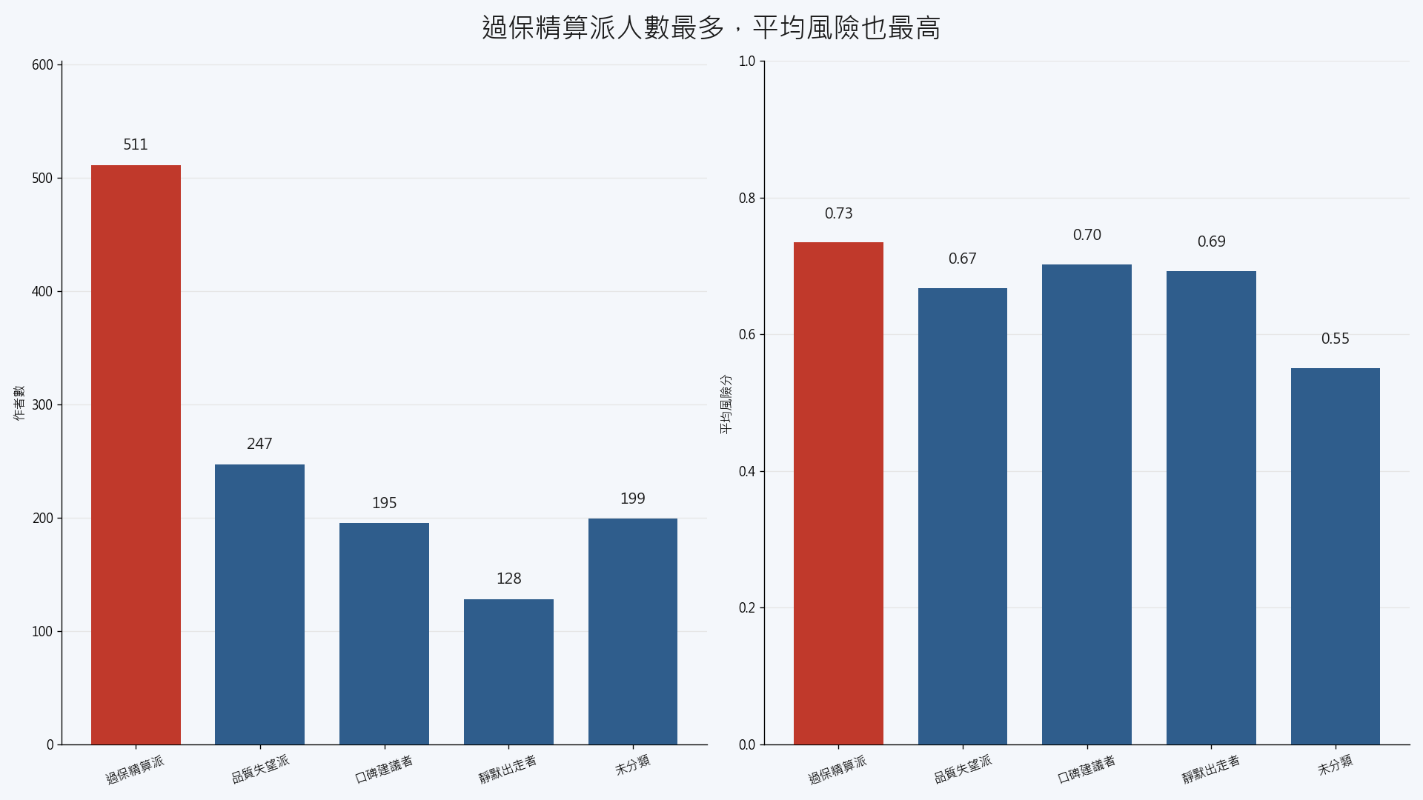
3 解決方案設計
高風險車主 74% 確有流失句，分級可信
風險分
模型機率 6 成＋規則命中 4 成。
高 1,049／中 231／低 5,114
高風險 74% 有流失句，低風險 1.8%。
過保精算派 511 人，平均風險 0.73。
規則 | 輿情訊號 | CRM 欄位
R1 | 過保 | 保固到期日、延保狀態
R2 | 價格負面 | 工單估價與實收、拒絕估價項目、滿意度價格題
R3 | 找出口 | 回廠間隔、預約取消、App 查據點
R4 | 自理 | 自備零件或機油註記、換油套餐、工單金額
R5 | 零件等料 | 待料天數、改期次數
R6 | 品質失望 | 同項目重複進廠、技術客訴、召回未完成
R7 | 已離開 | 無工單、過戶或退出會員、App 未開啟
R8 | 帶人走 | NPS、客訴紀錄、推薦計畫
CRM 欄位為業界通用假設，導入時以和泰 DMS 實際欄位替換；模型輸入由論壇文字改為工單備註與客訴文字，架構不變。
來源：風險與 Persona（客群輪廓）報告（T10）；圖 F7
11
Notes:
高風險七成四真有流失句；過保精算派人最多，平均風險也最高。

Slide 12
4 AI 應用方法
兩段式標註：先寬抓、再複核，一致率 98.4%
1 Haiku 初篩
單獨召回約 57%，先把可能流失的句子留住
2 帶上下文複核
Mobile01、PTT 用 Sonnet；Dcard 5,355 句用 GPT-5.6 Sol
3 對得起來
重疊 3,760 句，c≥2 一致率 98.4%
九面向全量標完，殘餘僅 4 句。
人工金標 300 句：本機模型 F1 0.82，與 Sonnet 同級。
Haiku 只有 F1 0.50。
限制：正例僅 9 句，召回區間 0.45–0.94。
來源：專案架構、Dcard 複核報告（T1）、其他精煉報告（T2）、殘餘切分報告（T3）
12
Notes:
人工兩人 κ 0.40，不一致處要經仲裁後才成為金標。

Slide 13
4 AI 應用方法
本機小模型勝過雲端 Haiku，零 API 費
 | P | R | F1 | κ
Haiku 零樣本 | 0.60 | 0.55 | 0.58 | 0.53
r4 4B | 0.62 | 0.77 | 0.685 | 0.64
Prefill-only：只輸出各等級機率，不生成文字。
8 GB 顯卡可訓（約 5 小時）、可推（每句 0.7 秒）。
資料不出門，推論零 API 費。
同一 600 句測試集比較。
校準曲線見附錄 A2b。
1 ETL＋弱監督標註
篩出 21,183 句售後語料。先寬鬆標，再帶上下文複核。
2 資料切分（防洩漏）
GroupSplit 整篇排除測試 600 句。驗證 1,096 句，訓練池 9,431 句。
3 任務轉換
流失四級拆成四個是非題。Prefill-only 只取下一詞機率。
4 監督式微調 SFT
Qwen3-4B 用 QLoRA r=16。過採樣到四成；2 epoch、8 GB、5 小時。
5 評估與校準
金標 300 句：F1 0.82、κ 0.81。另看 P、R 與五段校準。
架構沿用開源 LLM2Jev。
最高信心桶命中約七成，見附錄 A2b。
來源：本機模型報告（T8）；校準曲線見附錄 A2b
13
Notes:
r4 原值 P 0.617、R 0.769、κ 0.642。

Slide 14
5 獨特優勢與差異化
看得見沒抱怨就走的人，分數說得出原因
靜默出走者
只看客訴，看不到沒抱怨就走的人。
機率可解釋
輸出各級機率，並標出命中規則。不是黑箱分數。
本機就能跑
CRM 資料不能出門。8 GB 可訓可推，零 API 費。
數字回得去
每個比率有檢定或區間。也能回到去識別原句。
來源：風險與 Persona（客群輪廓）報告（T10）、本機模型報告（T8）、專案架構
14
Notes:
別人看不到不抱怨就走的人；我們給規則和機率，每句都能回原句。

Slide 15
6 預期效益與落地評估
對的人、對的時機開口；12 則話術全數查核
Persona（客群輪廓） | 保固到期前 60 天 | 回廠間隔拉長 | 刪項後首次回廠
過保精算派 | Email 您好，提醒您，愛車保固即將屆滿。新車基本保證為自交車日起4年或120,000公里… | LINE 官方帳號推播 您好，提醒您留意愛車保養週期：一般使用建議每六個月回廠；若半年超過一萬公里，則建… | 服務廠專員電話腳本 您好，我是服務廠專員。想提醒您，上次未同意的估價項目仍由您決定是否處理。若自費更…
品質失望派 | 服務廠專員電話腳本 您好，您的保固即將屆滿，目前保證窗口仍在，可先核對新車基本保證；期限為交車日起4… | App 通知 您好，提醒您，Lexus提供全年免費的尊榮安檢。一般使用建議每六個月回廠保養及檢… | 服務廠專員電話腳本 您好，上次未處理的項目是否進行，仍由您決定；若想再確認車況，可預約回廠安排全年免…
口碑建議者 | LINE 官方帳號推播 您好，提醒您，愛車保固即將屆滿。新車基本保證為自交車日起4年或120,000公里… | Email 您好，提醒您可依使用頻率安排愛車保養：一般使用建議每六個月回廠；若半年超過一萬公… | App 通知 您好，官方資訊可轉述給車友：自費於Lexus服務廠更換的正廠零件（消耗性零件除外…
靜默出走者 | App 通知 您好，提醒您，愛車保固即將屆滿。新車基本保證為自交車日起4年或行駛120,000… | LINE 官方帳號推播 您好，提醒您，可依愛車使用情況安排回廠：一般使用建議每半年實施定期保養；若半年超… | Email 您好，若您想回廠，自費更換的正廠零件（消耗性零件除外），保證自更換日起2年或行駛…
12 則對 76 條官方條款查核通過。人工核准才投遞。
十二則只列前 40 字。待料全文見附錄 A3，客訴回訪見附錄 A5。
來源：話術範例、生成與查核報告（T14）
15
Notes:
四種人配三種進廠時機，十二則已過查核，投遞前仍要人工審。

Slide 16
6 預期效益與落地評估
人工篩選工時省九成以上；五項風險都有對策
需求
人走了才知道 → 過保、刪項、間隔拉長時先找到人。
層別 | 風險 | 對策 | 責任人
技術 | 生成內容寫錯價格或保固條款 | 只引用 76 條知識庫、數字逐字比對、人工審核必經 | A
技術 | 模型在模糊句多報（困難層 F1 ≤ 0.51，精確率 0.34） | 定位成「初篩＋人工複核」 | A
資料 | 論壇代表性（正例 67% 來自 Mobile01，母體是論壇發言者） | 分析頁註明母體與來源構成；上線改用 CRM 資料 | B
法規 | 個資與再識別 | 去識別流程，簡報與 Demo 只用去識別版 | A
組織 | Persona（客群輪廓）被質疑主觀（ARI 0.08） | 寫成「規則定義、每項可回溯原句」 | B
技術
判斷、分群、生成都有原型。8 條規則已對到 DMS 欄位。
財務：人力成本節省
人工逐句篩 2.1 萬句約需 106 人時（估）。本機模型 4.1 小時跑完，零 API 費。人力改花在審名單、審話術。
風險
五項主要風險，對策見右表。
來源：iPAS 骨架頁、9/30 會議記錄、iPAS 導入對照
16
Notes:
人工篩選工時省九成以上（估），五項風險都已有對策。

Slide 17
6 預期效益與落地評估
24 週導入，目標高風險回廠率 +10 個百分點
層級對照 iPAS：成果＝業務、流程＝應用、模型＝系統
層級 | 指標 | 現況 | 目標
成果 | 高風險車主 12 個月回廠率 | 導入後建立基期 | 提升 10 個百分點＊
流程 | 高風險名單更新頻率；話術人工核准率 | 名單一次性產出；16 則已查核、待人工審 | 每月更新；核准率 ≥ 80%
流程 | 高風險名單人工篩選工時 | 人工約 106 人時 → 模型 4.1 小時 | −90% 以上（估）
模型 | 隨機層 F1、κ；每句判斷時間 | F1 0.82、κ 0.81；0.7 秒 | F1 ≥ 0.8、κ ≥ 0.6，每季 300 句人工金標重驗
＊假設值，導入後以基期實測校正。模型現況用隨機層人工金標，與目標同一把尺。
數據護城河：三項資產，全部留在和泰內網
語料：2.1 萬句標註＋300 句人工金標
模型：自有 4B 模型，8 GB 顯卡 5 小時可重訓。人工審核回饋持續再訓練。
知識庫：76 條官方條款＋每則話術查核紀錄
1 資料接入
4 週
R1–R8 換成 DMS 實際欄位，工單文字去識別後接入
2 模型校準
4 週
重標 300 句金標，重驗 r4、調觸發門檻
3 單一據點試行
8 週
一個服務廠跑完流程，專員審核後投遞
4 擴大至全台
8 週
依試行調整話術與渠道，分批上線
5 持續監控
不設終點
日監控、週收樣本、月重評、季重驗模型
合計約 24 週（持續監控不設終點）。
來源：iPAS 骨架頁、9/30 會議記錄；模型現況見人工評估（T9）與本機模型報告（T8）
17
Notes:
每季三百句金標、兩人共五小時，審核回饋持續再訓練。

Slide 18
7 補充資料
每則話術都經人工核准；決賽提供可操作版
Dashboard 5 溝通審核佇列
車主 H-7F3A 風險 高
Persona（客群輪廓） 過保精算派
觸發 R1 過保
話術草稿
引用條目 1、13
兩個迴路、四個資料庫、五個 Dashboard。
報告 T1–T15 與程式在私有庫，評審需要時開。
未核准不投遞。決賽再給可操作版。
核准
改寫
退回
決賽提供可操作版。
未核准不投遞。
代號為示意，不是論壇帳號。
來源：L7 運作流程；圖 F8。線框為示意
18
Notes:
左邊是兩個迴路；右邊審核佇列是線框，決賽再給可操作版。

Slide 19
附錄 術語表（不計入 15 頁）
本案用到的技術名詞：定義與在本案的用法
名詞 | 定義 | 本案用法
ETL | Extract-Transform-Load：擷取、清洗轉換、載入。與 ELT（先載入再轉換）不同 | 爬蟲擷取→去重、切句、售後關鍵詞篩選→寫入 jsonl；23.6 萬句留 21,183 句
弱監督標註（LLM-as-labeler） | 用模型而非人工產生訓練標籤，事後以人工樣本驗證品質 | Haiku 初篩＋Sonnet／GPT 帶上下文複核；人工 300 句驗證
監督式學習／監督式微調 SFT | 用「輸入＋正確答案」訓練；SFT 是在預訓練模型上以標籤資料微調，非從零訓練 | 以 21,183 句 LLM 標籤微調 Qwen3-4B
QLoRA（NF4 4-bit、LoRA r=16） | 把基底模型量化成 4 位元，只訓練低秩附加參數，省顯存 | 8 GB 顯卡 5 小時完成；adapter 約數十 MB
GroupSplit／資料洩漏 | 依群組（文章）切分訓練與測試，避免同篇句子兩邊都出現而高估 | 600 句測試集所在 421 篇整篇排除訓練
類別不平衡／過採樣 | 正例太少時重複抽樣正例，避免模型全猜負例 | 流失句 7.9% → 訓練時提高到四成
Prefill-only（System-One 決策） | 只讀 prompt 取下一個 token 在候選選項上的機率，不生成文字，快且可控 | 流失四級與立場各成 yes/no 候選題；每句 0.7 秒
Precision／Recall／F1 | 報流失的句子有多少是真的／真的流失有多少被抓到／兩者調和平均 | r4 隨機層 P 0.88、R 0.78、F1 0.82
Cohen's κ | 扣掉瞎猜也會對的部分後的一致程度；0.6 以上算好 | 人工兩人 κ 0.40（仲裁後成金標）；r4 對人工 κ 0.81
校準（reliability bins） | 把預測機率分箱，看每箱實際正例比例是否接近機率 | 最高信心桶約七成為真正例，方向對、尚未完全校準
χ²、Cramér's V、Wilson CI | 類別關聯檢定、其效果量、比例的信賴區間 | 來源流失率差異 χ²=99.5、V=0.125；九面向勝算比
RAG（檢索增強生成） | 先從知識庫檢索相關條目，再讓模型只依這些內容生成 | 76 條（官網 40、手冊 36）；16 則話術每則附引用與查核
K-means／silhouette／ARI | 分群法、分群品質指標、兩種分群結果的一致度 | 驗證四個 Persona（客群輪廓）：只有靜默出走者被資料獨立支持
來源：本機模型報告（T8）、人工評估（T9）、風險與 Persona（客群輪廓）報告（T10）
19
Notes:
附錄術語表：每個名詞一句定義、一句本案用法，評審追問時翻這頁。

Slide 20
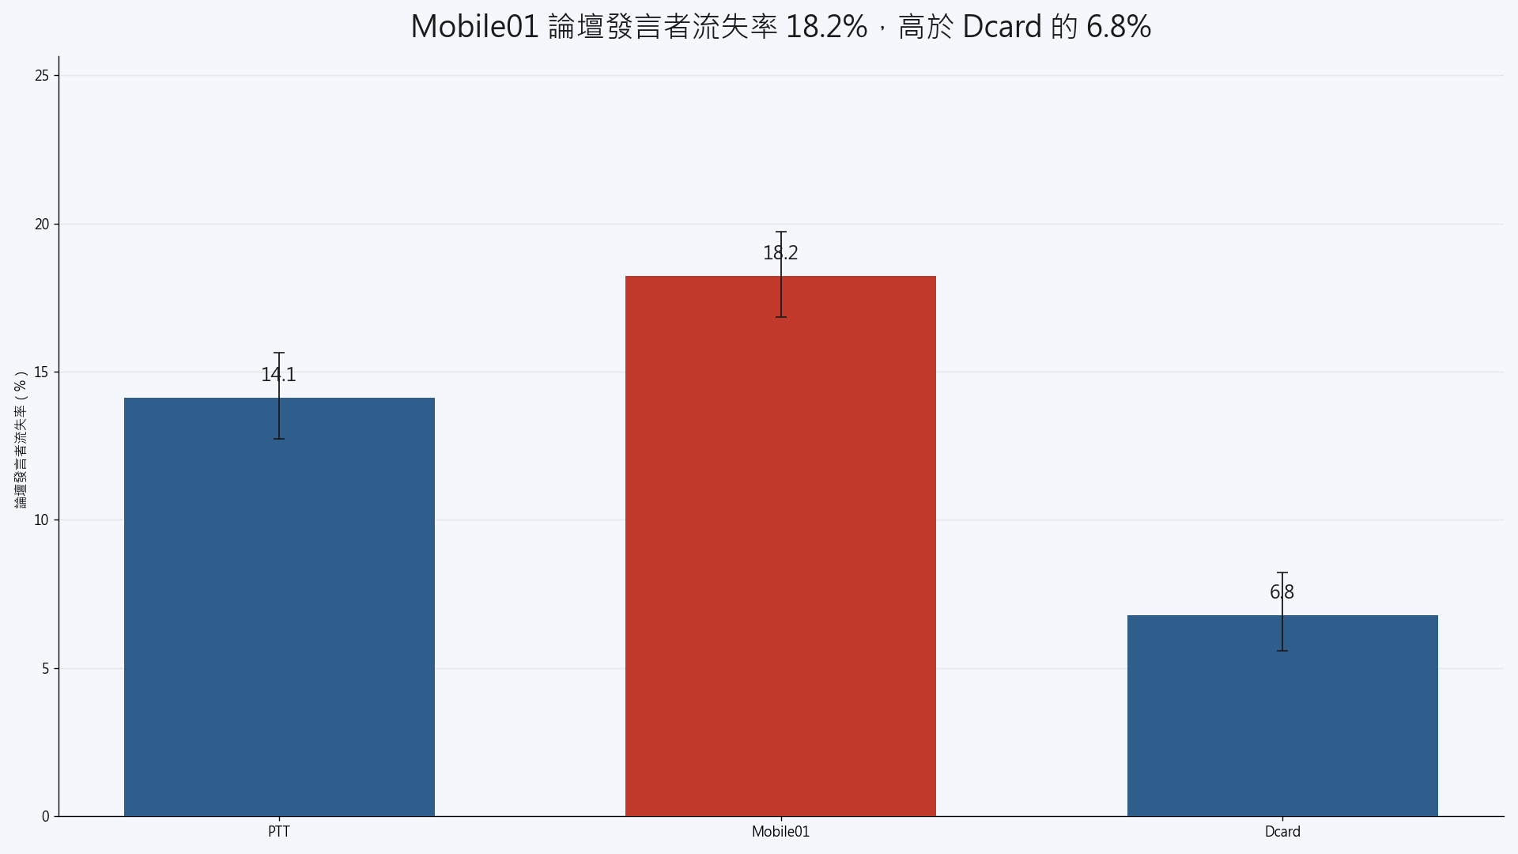
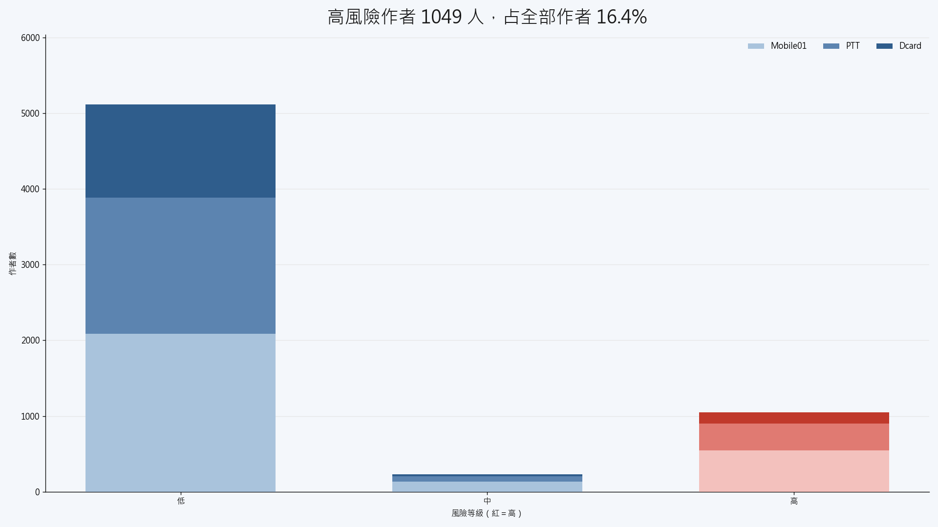
附錄 補充圖表（不計入 15 頁）
三站發言者流失率，與作者風險分布
F2 論壇發言者流失率
Mobile01 18.2%、PTT 14.1%、Dcard 6.8%。母體是論壇發言者，χ²=99.5。
F4 作者風險分布
高風險 1,049 人（16.4%）；約八成作者在低風險。
來源：統計檢定報告（T7）、風險與 Persona（客群輪廓）報告（T10）；圖 F2、F4
20
Notes:
附錄前兩張圖：三站發言者流失率，以及高中低風險分布。

Slide 21
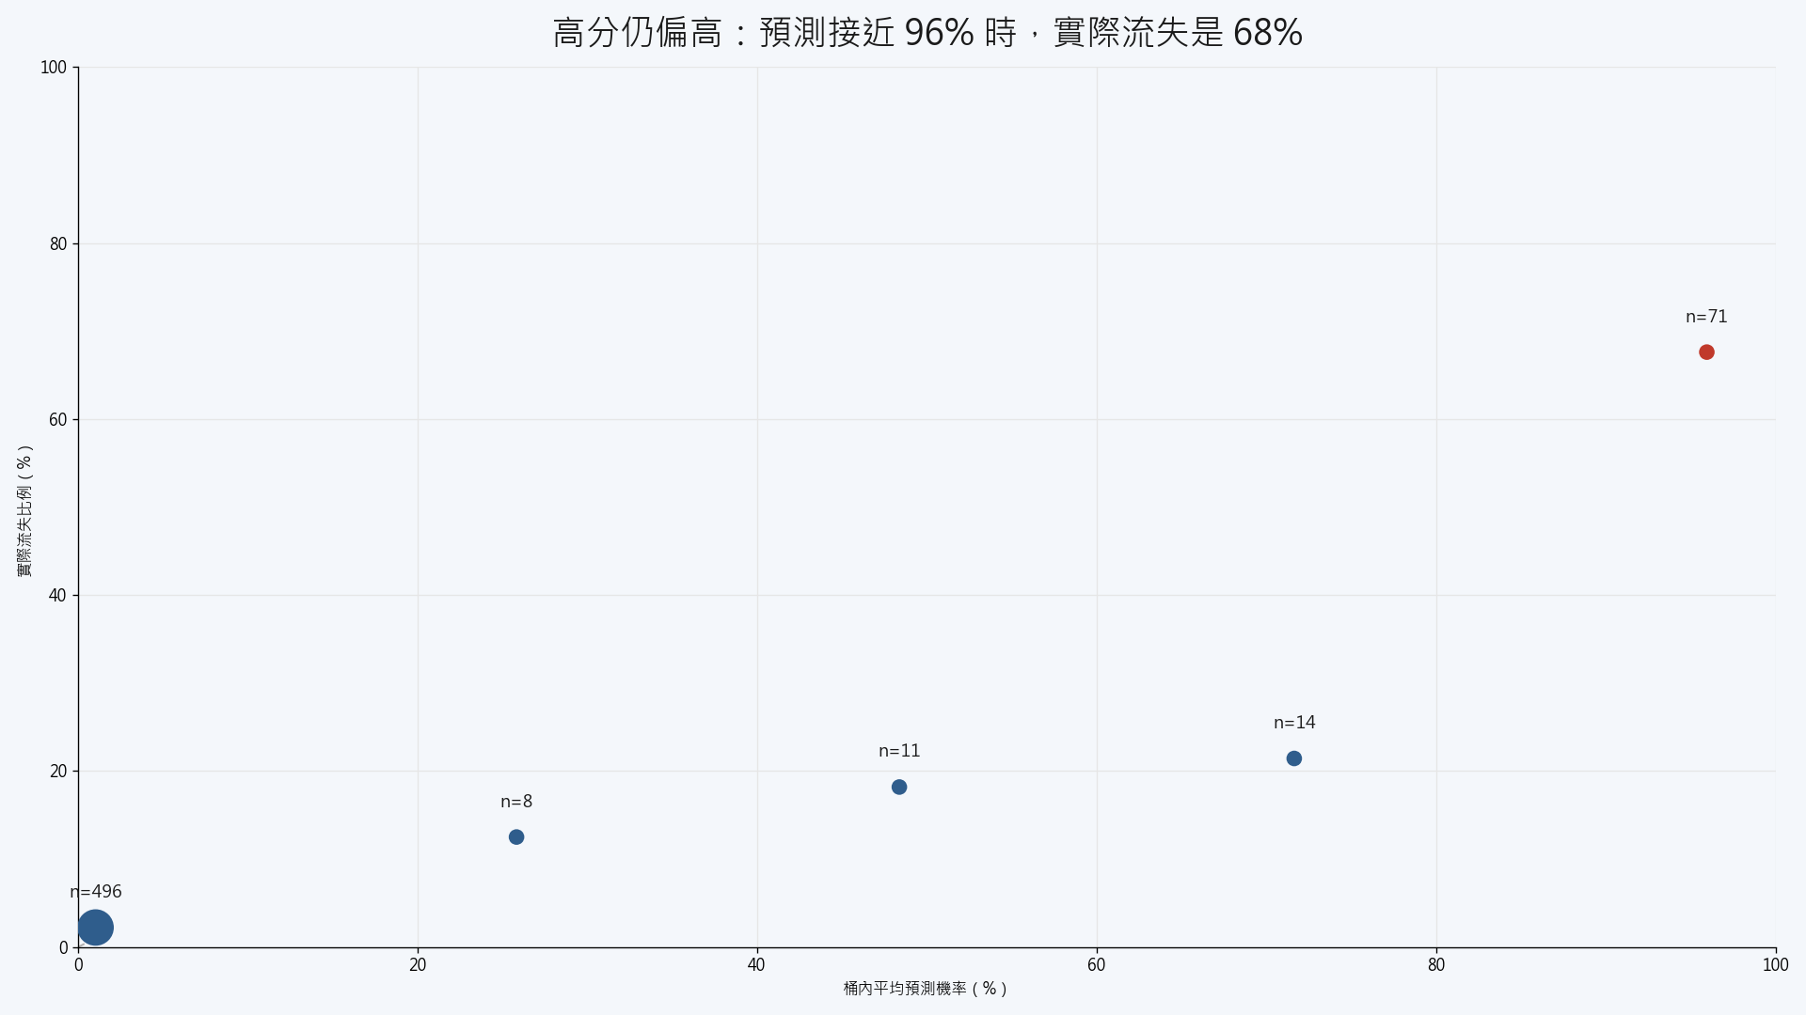
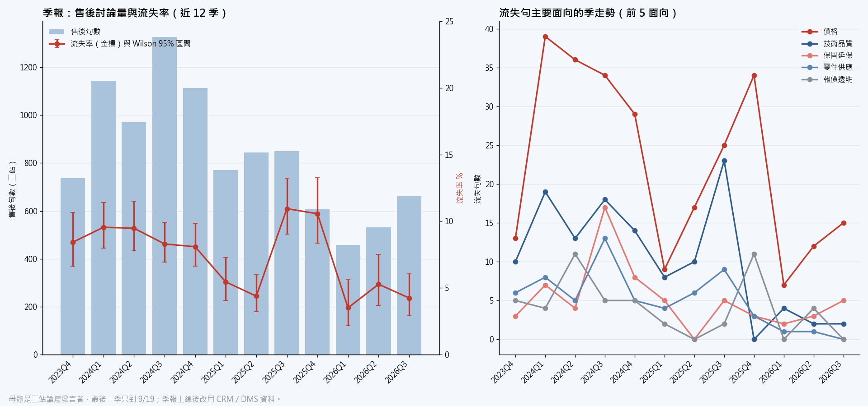
附錄 補充圖表（不計入 15 頁）
校準曲線，與季趨勢預警
F9 季趨勢預警
日報、週報、季報。討論量達前 4 週平均 3 倍且至少 5 句就亮燈。
F6 校準曲線
最高信心桶 n=71，實際流失 68%。高分仍偏高，方向對。
來源：本機模型報告（T8）、趨勢報告（T15）；圖 F6、F9
21
Notes:
附錄後兩張圖：校準曲線五個信心桶，以及季趨勢預警。

Slide 22
附錄 待料通知話術（不計入 15 頁）
待料逾 7 天就主動通知，話術不寫到貨日
過保精算派 × 待料通知
渠道：LINE 官方帳號推播 引用條目：26、65
您好，零件還在等料，讓您久等了，很抱歉。到貨時間確定後，我們會第一時間通知您。 到貨後如需到府取送車，可在保養或維修預定入廠日前 2 天預約，單程距離限 10 公里以內。若想了解目前進度，請聯絡您的服務專員。
查核：通過；supported 3/3；重生成 0 次；生成次數 1
品質失望派 × 待料通知
渠道：服務廠專員電話腳本 引用條目：26、57、65
您好，讓您久等了，很抱歉。目前零件仍在等待中，有進一步消息我會再聯繫您。如果愛車因零件缺料而無法行駛或有行車安全疑慮，需要留廠72小時以上，維修期間我們會提供免費代步車；板金或噴漆維修恕無法提供，現車仍需視服務廠車輛調度實況而定。您也可聯絡我這位服務專員，或致電0800-036-036。
查核：通過；supported 6/6；重生成 1 次；生成次數 2
來源：話術範例、生成與查核報告（T14）
22
Notes:
附錄待料通知兩則：進度不承諾到貨日，代步車只照知識庫條件。

Slide 23
附錄 CRM 觸發門檻（不計入 15 頁）
八條規則的欄位與門檻；投影片只留欄位名
規則 | 欄位 | 門檻
R1 過保 | 保固到期日、延保狀態 | 到期前 90 天未購延保
R2 價格負面 | 工單估價與實收、拒絕估價項目、滿意度價格題 | 連續 2 次拒絕估價項目
R3 找出口 | 回廠間隔、預約取消、App 查據點 | 逾期超過建議週期 1.5 倍
R4 自理 | 自備零件或機油註記、換油套餐、工單金額 | 金額較前次下降超過 40%
R5 零件等料 | 待料天數、改期次數 | 待料超過 7 天，或同車至少 2 次
R6 品質失望 | 同項目重複進廠、技術客訴、召回未完成 | 30 天內同項目回廠至少 2 次
R7 已離開 | 無工單、過戶或退出會員、App 未開啟 | 12 個月無工單（只驗證，不觸發）
R8 帶人走 | NPS、客訴紀錄、推薦計畫 | NPS 0–6，且 12 個月內有客訴
來源：風險與 Persona（客群輪廓）報告（T10）、L7 運作流程
23
Notes:
CRM 八條規則的門檻列在本頁，投影片只留欄位名稱。

Slide 24
附錄 客訴回訪話術（不計入 15 頁）
客訴結案第 7 天回訪，不推銷、不要求刪評
品質失望派 × 客訴結案後 7 天回訪
渠道：專員電話腳本 引用條目：20
您好，我是上次為您服務的專員。很抱歉先前維修的狀況讓您費心了，想跟您確認，愛車修好後，同樣的狀況是否還有再出現？如果有，請直接找我，我會協助安排後續確認。您也可以預約全年免費的尊榮安檢，協助確認目前車況；後續有任何狀況，都可以由我作為您的服務窗口。
查核：通過；supported 1/1；重生成 0 次；生成次數 1
口碑建議者 × 客訴結案後 7 天回訪
渠道：LINE 一對一 引用條目：65、73
您好，感謝您提出意見，讓我們有機會檢視服務。後續改善為【改善做法，由專員填入】。若仍有疑問，您可聯絡服務專員、Lexus LINE 官方帳號的 AI 客服，或免付費專線 0800-036-036 反映；預約可於入廠前一日完成。也歡迎您回覆目前的感受，我們會持續聆聽。
查核：通過；supported 1/1；重生成 0 次；生成次數 1
來源：客訴關懷策略、話術範例
24
Notes:
客訴結案七天回訪兩則：電話先道歉，LINE 不要求刪評。

